Slide 1

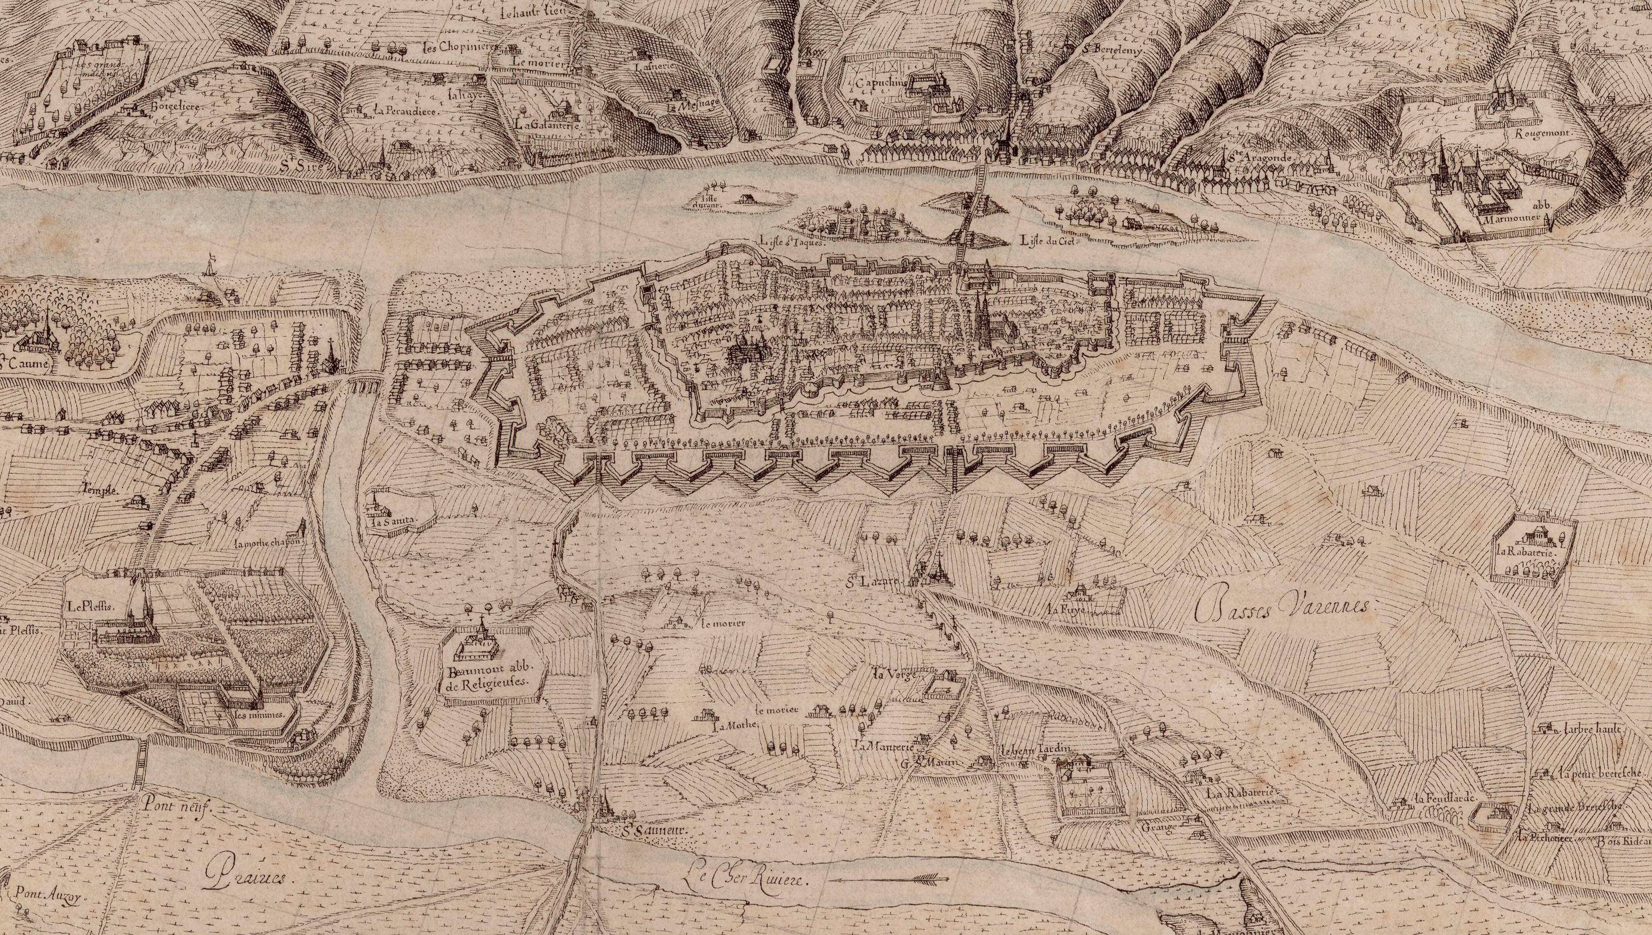
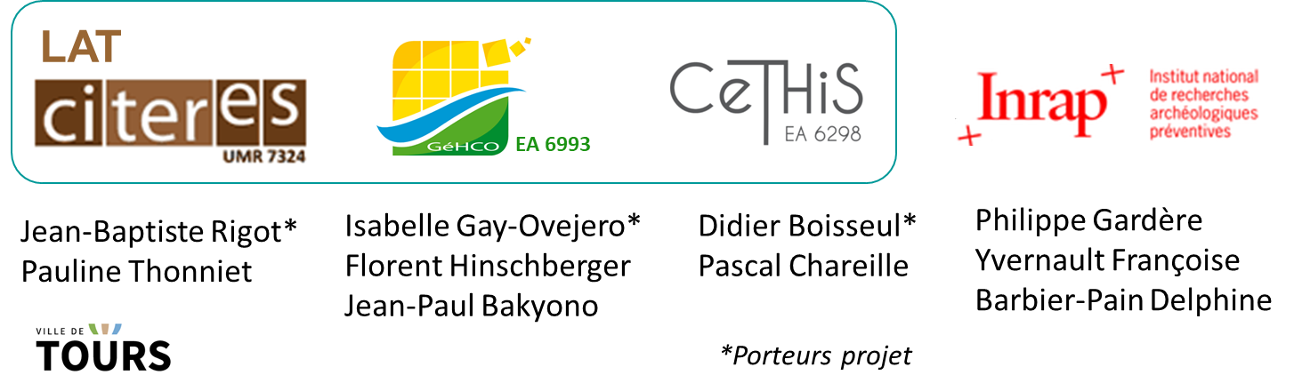
Actions de Recherche Transversales 2022
TUIMA : « Tours, une île au Moyen Âge ? »
Tours 1619 – Carte de René Siette (Galica – BNF)

Slide 2
« Tours, une île au Moyen Âge ? »
Articulation initiale du projet:
Préciser les interactions entre habitants de la ville de Tours (la communauté)
et les modifications environnementales (dynamique fluviatile)
à la fin du MA et début des Temps Modernes
Archives sédimentaires
Archives historiques
-> Espaces déprimés topographiquement
=
Enregistrements sédimentaires historiques médiéval et moderne
(dont PAG ???)
Sources archéologiques
Textes – Archives
Dates des crues
Mentions des inondations
Débâcles
Ruptures de levées
Ponts brisés, etc…
Données comptables médiévales
Relevés archéologiques :
Aménagements dans les varennes
(contexte urbain et péri-urbain)
Ruau Ste Anne
Jardin Botanique de Tours
BD INRAP, TOTOPI
BD Cormecouli
Archives

Slide 3
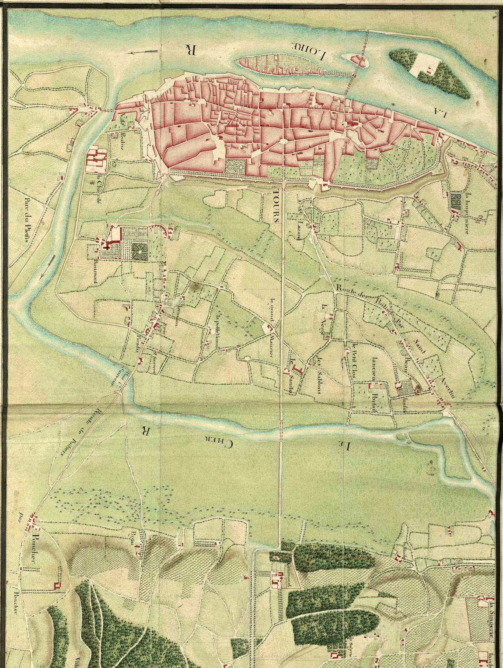
Ruau Ste Anne/
Jardin Botanique
Ruau Archevêque/
Jardin des Prébendes
Abbaye de
Beaumont
Tours around 1750, Trudaine Atlas (Arch. Nales CP/F/14/8505)
Notes:
Ce chenal axé N-S faisant autrefois la connexion entre la Loire et le Chera été définitivement fermé à la fin du XVIII s. puis comblé au XIXe s...

Slide 4
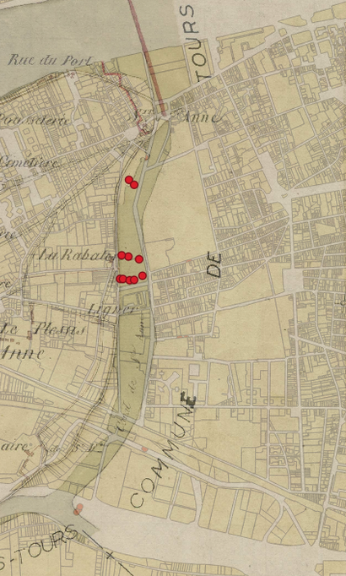
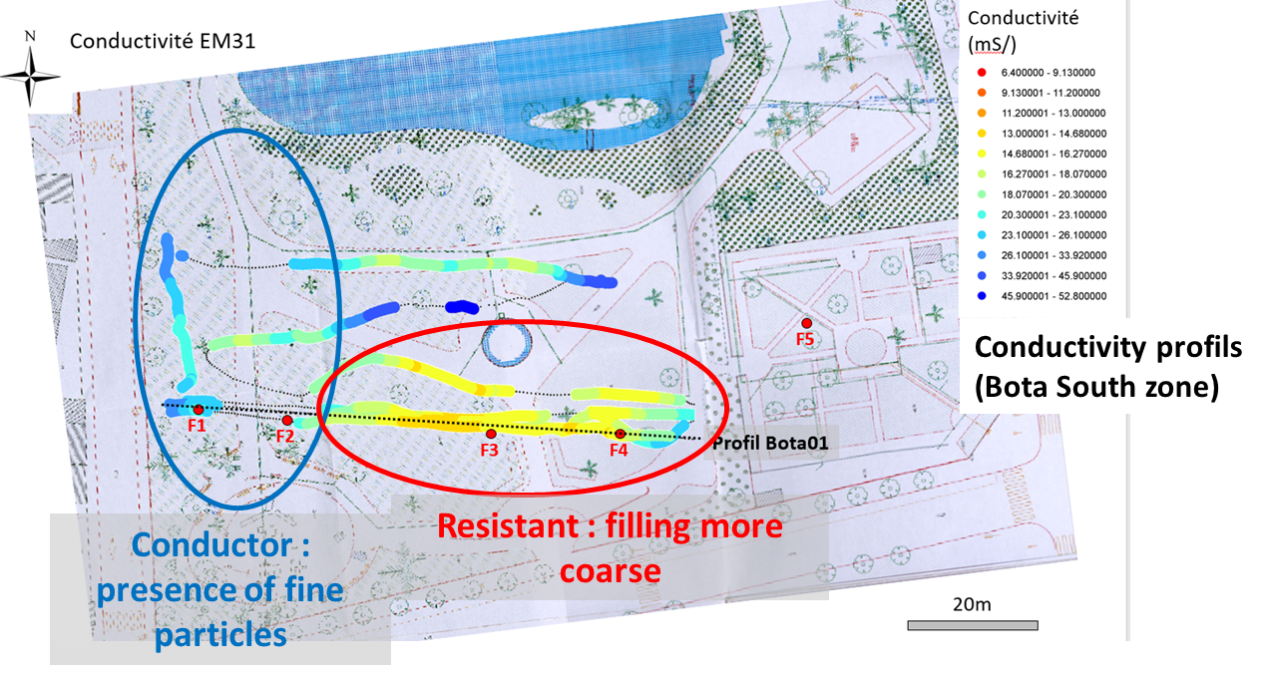
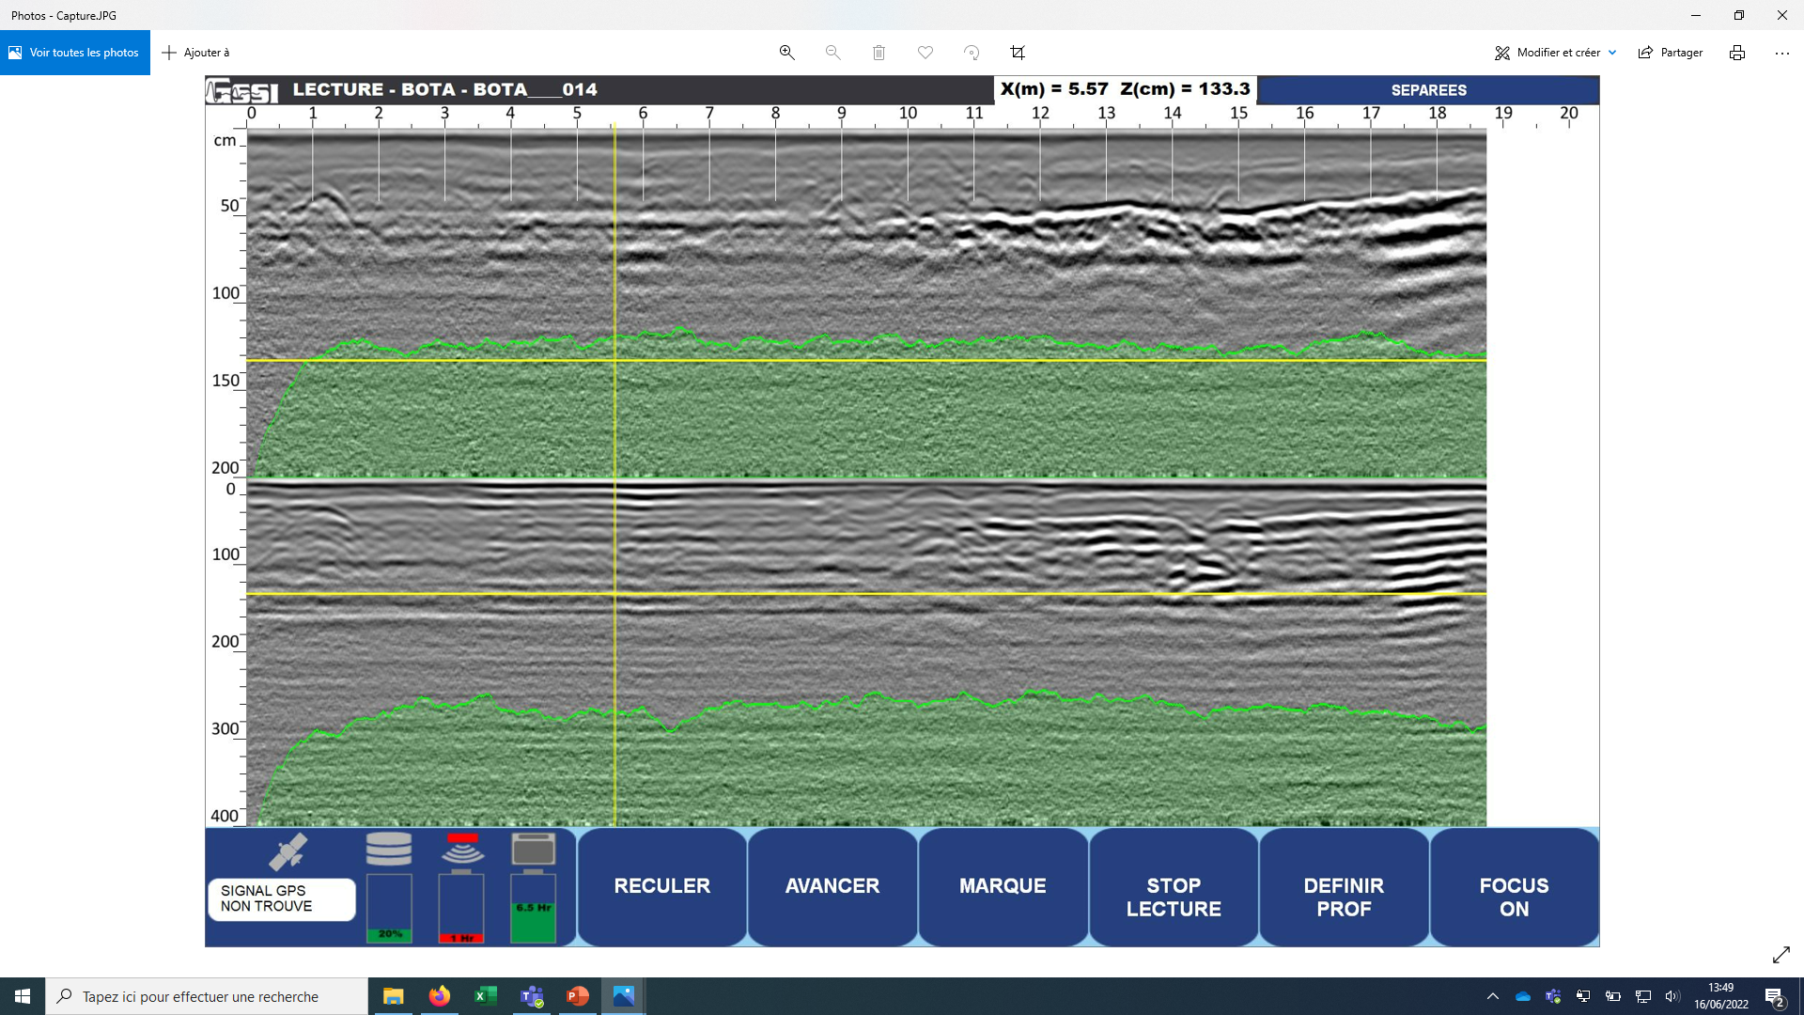
The Ruau Sainte Anne
- closed at the end of the XVIII century
- backfilled at the middle of the XIX century
Loire
First : Geophysical study
- EMI method
- georadar
implantation of coring
Botanic Garden of Tours
Radargram (profil 14)
roadbed
Cher
50 m
Cadastre 1804 + Fond IGN
Notes:
Nous avons prospecté son remplissage sédimentaire au niveau du Jardin Botanique qui a été implanté sur son tracé et a constitué un super terrain de jeux, et a permis de renseigner le volet « archives sédimentaires » du project TUIMA
Après repérage, la première étape a consisté en une prospection géophysique avec passage du géoradar de façon a guider l'implantation des carottages sur les zones autorisées.

Slide 5
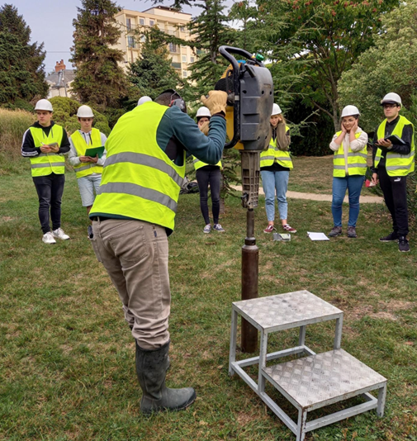
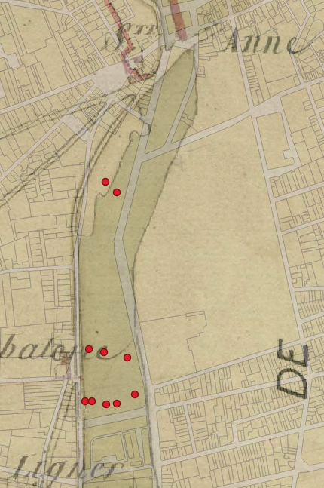
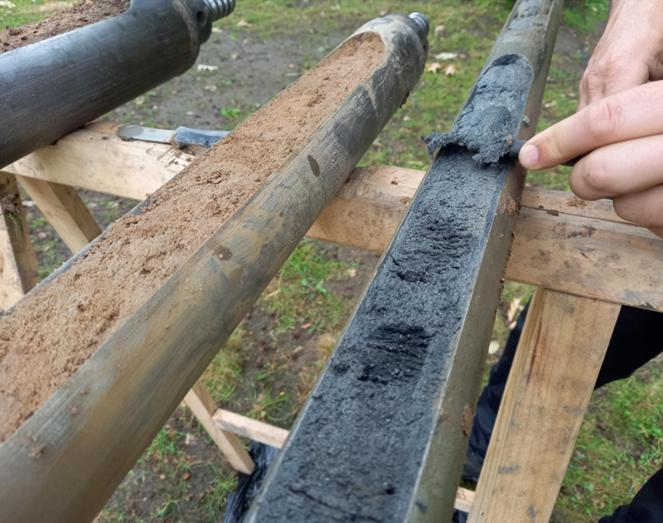
Second :
Prospecting of sedimentary filling by core drilling
=> Eijkelkamp percussion corer till the substrate
Detailed description of the core by sedimentary unit
and Sampling
Around 400 sediment sample
23 for radiocarbon dating
10 for pollen analyses
Feb. 2023
10 cores + 1 Master-core
Botanic Garden of Tours
100 m
Cadastre 1804 + Fond IGN
June 2023
Notes:
Les sondages carottés ont été réalisés avec un carottier à percussions Eijkelkamp et des gouges à fenêtres/ouvertes de diamètres dégressifs jusqu’à atteindre le substrat des alluvions.
10 carottes réparties selon 3 transects perpendiculaires à l'axes du Ruau ont été réalisé, puis complétés par une Master-core (zone Sud du jardin, plus facilement accessible)
Sur le terrain, nous avons procédé a une description fine des carottes en procédant par unité sédimentaire (ce qui se fait de façon classique) : couleur, texture (c-a-d la granularité apparente), les différents composants qu'ils soient organiques, minéralogique ou issus d'artéfacts comme des fragments de TCA, ardoise, tuffeau, mortier, verre, tesson
Dès les premiers carottages, nous avons été confronté à une problématique d’interprétation de certains niveaux.... sur l'ensemble des zones prospectées, nous avons observés : (dia suivante)

Slide 6
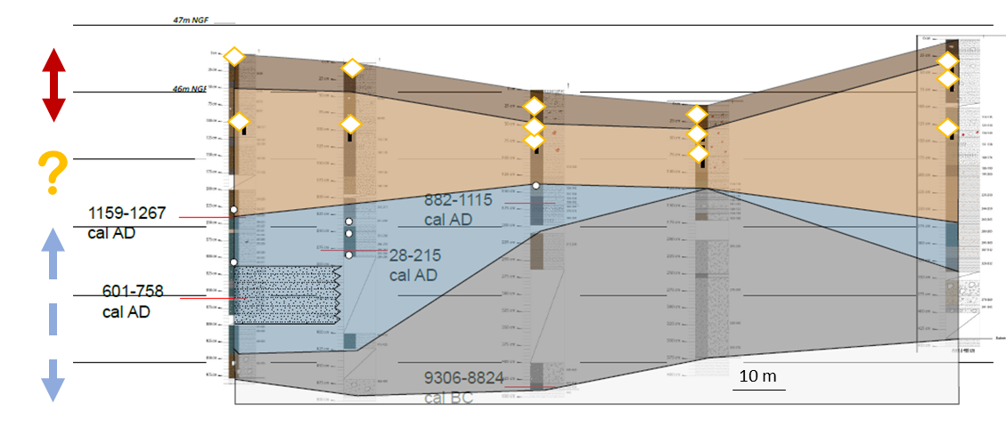
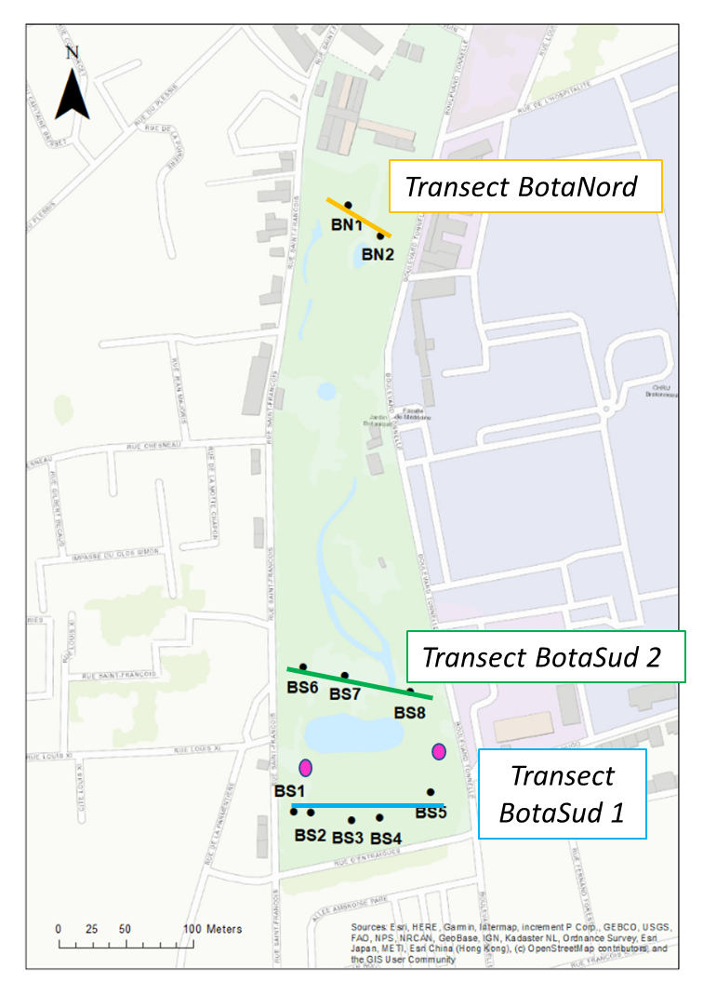
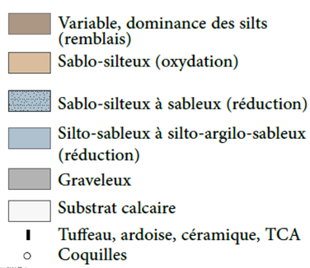
Cores observations => First interpretation : Transect 1
Soil +
Modern backfill
Natural and/or anthrop. Deposit
Alluvial deposits
Master-core
Notes:
Lorsque l'on passe à l'échelle du transect : se niveau sableux ocre-roux est observé sur toute la largeur du transect, avec une épaisseur variant dans ce secteur de 75 à près de 2m50.
Que faire de ce niveau qui contient des artéfacts que dans sa partie supérieure ?
On arrive ici aux limites de ce que nous permettent les observations de terrain : est-ce un dépôt naturel et/ou d’origine entropiques
De ce que nous savons du contexte, ce pourait être les deux !

Slide 7
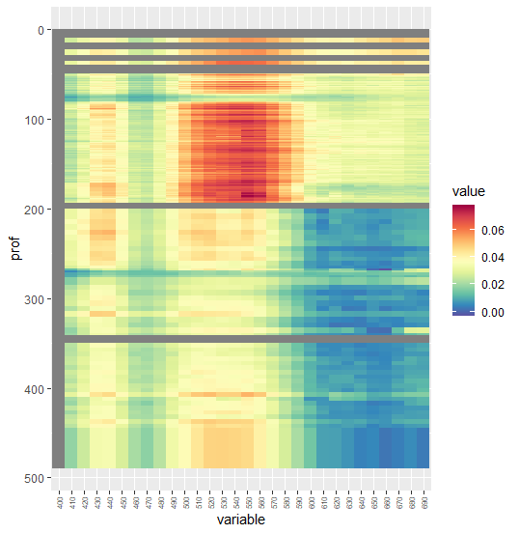
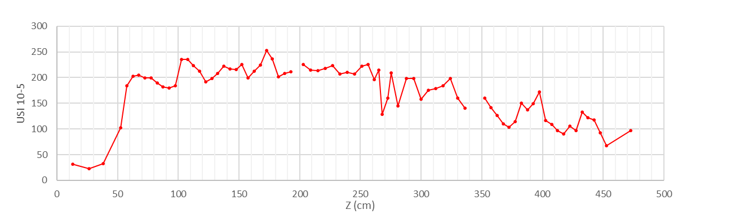
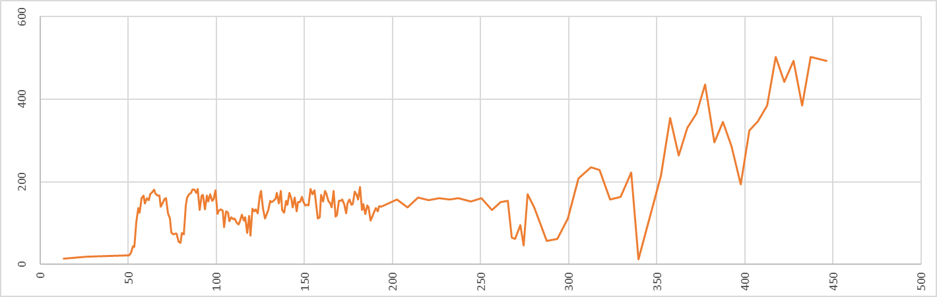
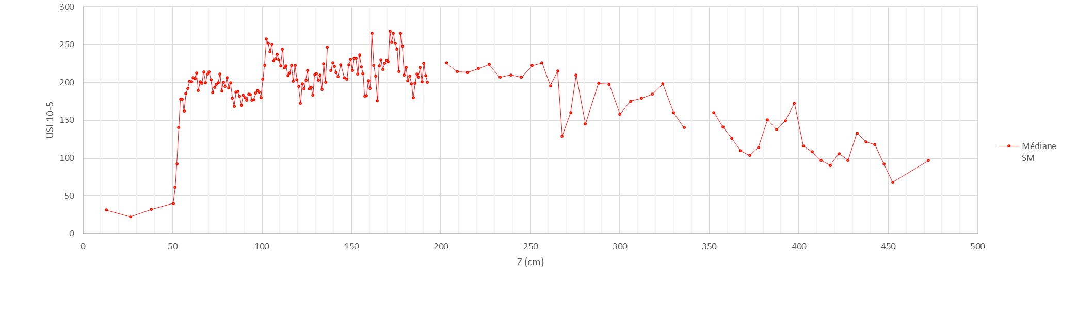
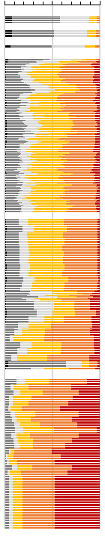

Synthesis for the west part : Master-core results
LOG Master-core BS9-9bis
Laser
Microgranulometry
Spectocolorimetry
Magnetic Susceptibility
D50 (µm)
L*
FDS
ꭓ (10⁻⁸.m³.kg⁻¹)
0
0
50
100 %
0
200
400
600
30 % 50
0
50
100
150
200
250
300
?
100
200
Piezo. level
Juin 2022
1447-1632 AD
1480 – 1635 AD
300
84-220 AD
166 BC – 11AD
400
+ Gr.
500
Clay
Silt
F C
Sand
F M C
30 % 50
2 µm
63 µm
2 mm
Colloque « Lire le sol en archéologie », Tours dec. 2023 : « From field to laboratory, testing a protocol for analyzing backfill in urban environments : the case of Ruau Sainte Anne (Tours) » J.-B. Rigot, I. Gay-Ovejero, F. Hinschberger, N. Paillet, E. Bruand
Notes:
=> Taux de sédimentation relativement élevé / périodes antérieures

Slide 8
Principaux apports et résultats
Coup de pouce important de la dotation pour développer notre travail sur Tours et renforcer l’équipe pluridisciplinaire qui collabore depuis plusieurs années;
caractérisation et analyse fine du remplissage sédimentaire du Ruau Ste Anne : données inédites;
expérimentation d’une nouvelle méthode d’échantillonnage et d’un protocole d’analyses permettant l’identification de la limite entre les remblais XIXe et les dépôts naturels,
pour ces derniers, mise en évidence de variations hydrosédimentaires fines témoignant de possibles décharges de crues dans le Ruau post-XVe ; en particulier: évolution du signal SM dans les sédiments: signature minéralogique « Loire » avec des apports et/ou une possible remobilisation des sédiments en lien avec les crues
chronologie du remplissage du Ruau à l’aide de nombreuses dates ¹⁴C, bien que certaines soient finalement peu fiables en raison de la remobilisation de la MO au sein des dépôts fluviatiles.
Concernant la thématique du PAG, il semblerait que les signatures de crues post-XVe s. identifiées, soient le marqueur de cette péjoration climatique. Si c’est bien le cas, il s’agit-là d’un résultat inédit pour la région.
Confrontation des résultats des recherches sur les archives textuelles et les archives sédimentaires en cours: apport fondamental de l’interdisciplinarité.

Slide 9
Stages étudiants
Master 2 HBV N. Paillet | 2022-2023
Master 1 et 2 Histoire , J. Pannetier | 2022-2024
Master 1 Archéologie, J. Merryl Moussounda | 2023-2024
Stage L3 STE E. Bruand | 2022-2023
Stage L3 STE R. Boulguy | 2023-2024
Stages volontaires L2 (B. Perret et L. Ramos) | 2022-2023
Formation de terrain L2 STE | 2022-2024
Terrain L3 Archéologie Paléoenvironnement | 2022-2024

Slide 10
Situation actuelle du projet TUIMA
Phase de croisement et d’interprétation des données :
Analyses des informations tirées des archives textuelles ⬄ données collectées sur les archives sédimentaires
être en mesure de répondre plus finement à l’objectif initial de retrouver les témoignages des variations de la dynamique paysagère dans les Varennes durant le PAG.
Extension du projet dans Tours :
Carottages au Jardin des Prébendes => ruau de l’Archevêque (affluent E-W du ruau Ste Anne) :
  présence d’épais niveaux de tourbe => datations ¹⁴C complémentaires et plus fiables
  résolution pb dates
  Identification plus précise des témoignages des inondations récurrentes dans les varennes de Tours.

Slide 11
Perspectives
A court et moyen termes :
=> Publication Actes du colloque « Lire le sol en archéologie » 2023 en préparation (automne 2024).
=> Master 2 Métiers de l’archéologie et archéomatique : Paléotopographie de la ville de Tours dans les environs du Ruau Ste Anne à partir des données de fouilles et du projet TUIMA (J.-B. Rigot et A. Laurent-Dehecq, CITERES-LAT)
=> Soumission d’une communication dans le cadre du Workshop « Perception et adaptation au risque naturel à l’Antiquité et au Moyen Âge (PARAMA) », 07-08/10/2024, Orléans.
A plus long terme :
=> Article de synthèse
=> Exposition temporaire au jardin botanique.
=> Réflexion sur le dépôt d’un projet de recherches sur les villes fluviales avec des collègues européens, dans le cadre d’un financement sur le Preciput ANR obtenu par Didier Boisseuil. Une réunion avec les différents acteurs concernés est prévue le 8 novembre à Tours.
=> Dans ce cadre, réflexions sur un futur sujet de thèse avec une demande de bourse pour un projet transdisciplinaire porté par deux Ecoles doctorales de l’UT (HL et EMSTU).

